Slide 1
2T14
Dando seqüência ao currículo da CBB para o estudo sistemático da Bíblia, estaremos neste 2T do ano, estudando o segundo livro do Novo Testamento:
O Evangelho de Marcos, conforme nossas duas revistas anunciam!
Nossa matriz curricular é desenvolvida em oito anos de forma a alcançar-se toda a Bíblia em 32 trimestres. Um livro do AT no 1T e um livro do NT no 2T.
Assim, como no ano passado, primeiro ano do Currículo, estudamos Gênesis e Mateus, neste segundo ano, passamos por Êxodo no 1T e agora estamos diante de Marcos no 2T.

Slide 2
Esta é a nossa grade curricular que orienta as igrejas da CBB ao estudo sistemático da Bíblia do Gênesis ao Apocalipse em 8 anos, ou seja,
32 trimestres.

Slide 3
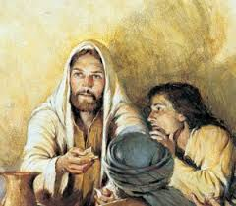
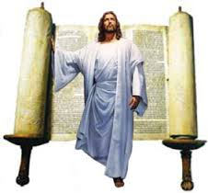
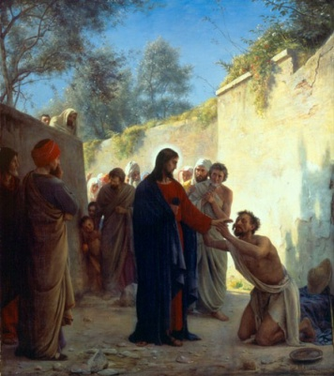
O capítulo 10 marca definitivamente o compromisso de Cristo com a cruz em Jerusalém.
Por sei vezes
veremos isto registrado no texto que estaremos lendo hoje.
2T14
O Evangelho de Marcos
Estudo 08
“Das crianças é
o reino de Deus”
Texto bíblico: Marcos 10
Texto áureo:
Marcos 10.14
“Jesus, porém, vendo isto, indignou-se e disse-lhes: Deixai vir a mim as crianças, e não as impeçais, porque de tais é o reino de Deus.”

Slide 4
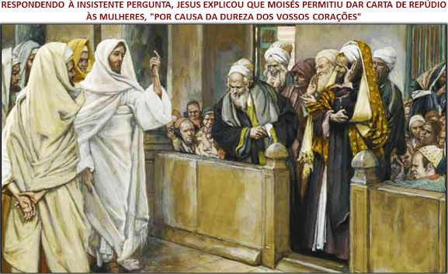
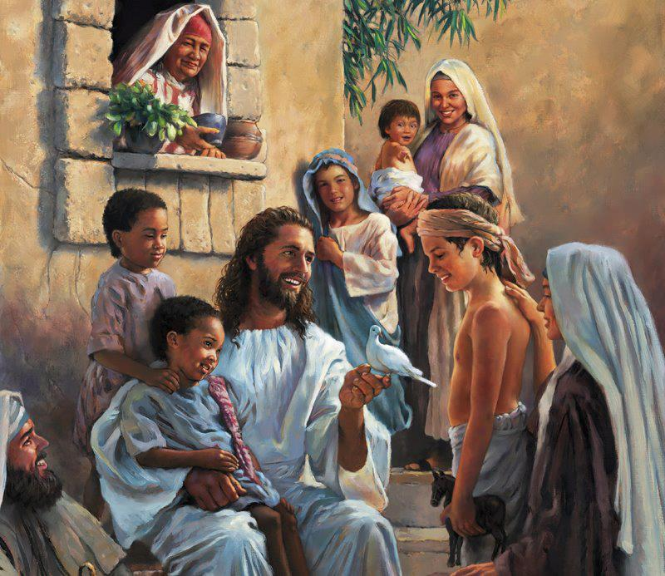
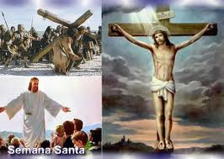
Neste capítulo 10,
temos seis episódios bem expressivos do final do ministério de Cristo na Galileia. Agora ele já se encontra a caminho de Jerusalém como podemos ler em 10.1; 10.17; 10.32; 10.33; 10.46; 10.52.
1.A declaração sobre o divórcio;
2.A recepção às crianças;
3.O mancebo de qualidade;
4.Os ricos e o reino de Deus;
5.Sua morte e ressurreição;
6.A cura do cego de Jericó.
O divórcio
Jesus prediz
sua
morte e
ressurreição.
Os discípulos
ainda não
entendem
As crianças

Slide 5
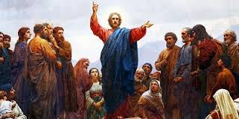
1 Levantando-se Jesus, partiu dali para os termos da Judéia, e para além do Jordão; e do novo as multidões se reuniram em torno dele; e tornou a ensiná-las, como tinha por costume. 2 Então se aproximaram dele alguns fariseus e, para o experimentarem, lhe perguntaram: É lícito ao homem repudiar sua mulher? 3 Ele, porém, respondeu-lhes: Que vos ordenou Moisés? 4 Replicaram eles: Moisés permitiu escrever carta de divórcio, e repudiar a mulher. 5 Disse-lhes Jesus: Pela dureza dos vossos corações ele vos deixou escrito esse mandamento. 6 Mas desde o princípio da criação, Deus os fez homem e mulher. 7 Por isso deixará o homem a seu pai e a sua mãe, {e unir-se-á à sua mulher,} 8 e serão os dois uma só carne; assim já não são mais dois, mas uma só carne. 9 Porquanto o que Deus ajuntou, não o separe o homem. 10 Em casa os discípulos interrogaram-no de novo sobre isso. 11 Ao que lhes respondeu: Qualquer que repudiar sua mulher e casar com outra comete adultério contra ela; 12 e se ela repudiar seu marido e casar com outro, comete adultério.
Marcos 10.1-12
Os fariseus e os escribas continuavam a segui-lo para experimentá-lo sempre. Desta feita abordam a posição do Mestre sobre um tema de grande valor para eles:
o divórcio.
A declaração de Cristo sobre o divórcio instituído por Moisés

Slide 6
Marcos 10.13-16
Sempre nestes
encontros, além
dos discípulos,
escribas e fariseus
surgiam também
muitas pessoas do
povo mais humilde.
Desta feita são algumas mães que surgem para pedir a bênção de Cristo para os seus filhos. Os discípulos vão tentar impedi-las e isto vai dar oportunidade a mais um ensino precioso do Mestre.
13 Então lhe traziam algumas crianças para que as tocasse; mas os discípulos o repreenderam.
14 Jesus, porém, vendo isto, indignou-se e disse-lhes: Deixai vir a mim as crianças, e não as impeçais, porque de tais é o reino de Deus.
15 Em verdade vos digo que qualquer que não receber o reino de Deus como criança, de maneira nenhuma entrará nele.
16 E, tomando-as nos seus braços, as abençoou, pondo as mãos sobre elas.

Slide 7
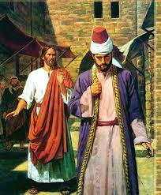
Marcos 10.17-22
Não sabemos os
caminhos do
Senhor para a
nossa vida.
Jesus amou este
jovem rico porque
via nele as qualidades talvez,
que seus discípulos não possuíssem e podia já estar pensando nele para ser um futuro Paulo, quem sabe?
Este jovem pelo amor à riqueza, perdeu a oportunidade de se tornar um discípulo do Mestre.
17 Ora, ao sair para se pôr a caminho, correu para ele um homem, o qual se ajoelhou diante dele e lhe perguntou: Bom Mestre, que hei de fazer para herdar a vida eterna? 18 Respondeu-lhe Jesus: Por que me chamas bom? ninguém é bom, senão um que é Deus. 19 Sabes os mandamentos: Não matarás; não adulterarás; não furtarás; não dirás falso testemunho; a ninguém defraudarás; honra a teu pai e a tua mãe. 20 Ele, porém, lhe replicou: Mestre, tudo isso tenho guardado desde a minha juventude. 21 E Jesus, olhando para ele, o amou e lhe disse: Uma coisa te falta; vai vende tudo quanto tens e dá-o aos pobres, e terás um tesouro no céu; e vem, segue-me. 22 Mas ele, pesaroso desta palavra, retirou-se triste, porque possuía muitos bens.

Slide 8
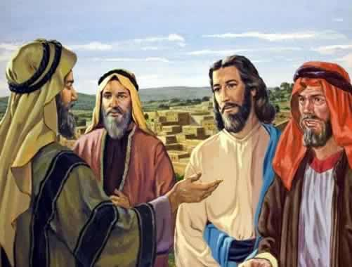
Marcos 10.23-31
A fuga do jovem rico vai proporcionar ao Mestre o ensino sobre a dificuldade das pessoas mais bem situadas na vida se fixarem naquilo que é espiritual e não naquilo que é material, o reino deles.
23 Então Jesus, olhando em redor, disse aos seus discípulos: Quão dificilmente entrarão no reino de Deus os que têm riquezas! 24 E os discípulos se maravilharam destas suas palavras; mas Jesus, tornando a falar, disse-lhes: Filhos, quão difícil é {para os que confiam nas riquezas} entrar no reino de Deus! 25 É mais fácil um camelo passar pelo fundo de uma agulha, do que entrar um rico no reino de Deus. 26 Com isso eles ficaram sobremaneira maravilhados, dizendo entre si: Quem pode, então, ser salvo? 27 Jesus, fixando os olhos neles, respondeu: Para os homens é impossível, mas não para Deus; porque para Deus tudo é possível. 28 Pedro começou a dizer-lhe: Eis que nós deixamos tudo e te seguimos. 29 Respondeu Jesus: Em verdade vos digo que ninguém há, que tenha deixado casa, ou irmãos, ou irmãs, ou mãe, ou pai, ou filhos, ou campos, por amor de mim e do evangelho, 30 que não receba cem vezes tanto, já neste tempo, em casas, e irmãos, e irmãs, e mães, e filhos, e campos, com perseguições; e no mundo vindouro a vida eterna. 31 Mas muitos que são primeiros serão últimos; e muitos que são últimos serão primeiros.

Slide 9
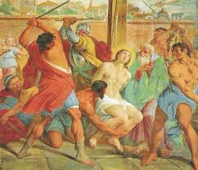
32 Ora, estavam a caminho, subindo para Jerusalém; e Jesus ia adiante deles, e eles se maravilhavam e o seguiam atemorizados. De novo tomou consigo os doze e começou a contar-lhes as coisas que lhe haviam de sobrevir,
33 dizendo: Eis que subimos a Jerusalém, e o Filho do homem será entregue aos principais sacerdotes e aos escribas; e eles o condenarão à morte, e o entregarão aos gentios;
34 e hão de escarnecê-lo e cuspir nele, e açoitá-lo, e matá-lo; e depois de três dias ressurgirá.
Marcos 10.32-34
Mais uma vez,
Jesus, o Mestre, vai
falar-lhes sobre o
que o espera em
Jerusalém.
Ele já o fez em 8.31 e 9.31. Faz novamente agora em 10.32 e os discípulos ainda não o entendem.
Tanto não entendem
que logo a seguir,
Tiago e João vão
pedir algo que estava
inteiramente oposto
ao que os esperava.

Slide 10
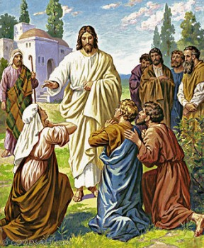
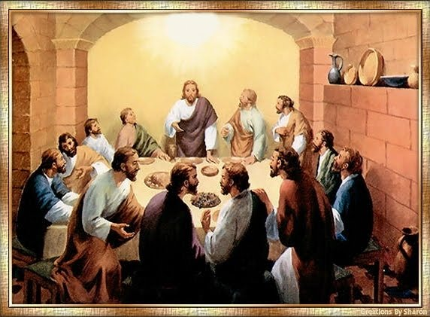
Marcos 10.35-45
Por não terem
compreendido a
extensão do
que lhes
profetizara o
Mestre, Tiago e João, orientados pela mãe, vão
fazer um pedido que mais
tarde será
para eles
motivo de
vergonha,
dor e
sofrimento
35 Nisso aproximaram-se dele Tiago e João, filhos de Zebedeu, dizendo-lhe: Mestre, queremos que nos faças o que te pedirmos. 36 Ele, pois, lhes perguntou: Que quereis que eu vos faça? 37 Responderam-lhe: Concede-nos que na tua glória nos sentemos, um à tua direita, e outro à tua esquerda. 38 Mas Jesus lhes disse: Não sabeis o que pedis; podeis beber o cálice que eu bebo, e ser batizados no batismo em que eu sou batizado? 39 E lhe responderam: Podemos. Mas Jesus lhes disse: O cálice que eu bebo, haveis de bebê-lo, e no batismo em que eu sou batizado, haveis de ser batizados; 40 mas o sentar-se à minha direita, ou à minha esquerda, não me pertence concedê-lo; mas isso é para aqueles a quem está reservado. 41 E ouvindo isso os dez, começaram a indignar-se contra Tiago e João. 42 Então Jesus chamou-os para junto de si e lhes disse: Sabeis que os que são reconhecidos como governadores dos gentios, deles se assenhoreiam, e que sobre eles os seus grandes exercem autoridade. 43 Mas entre vós não será assim; antes, qualquer que entre vós quiser tornar-se grande, será esse o que vos sirva; 44 e qualquer que entre vós quiser ser o primeiro, será servo de todos. 45 Pois também o Filho do homem não veio para ser servido, mas para servir, e para dar a sua vida em resgate de muitos.

Slide 11
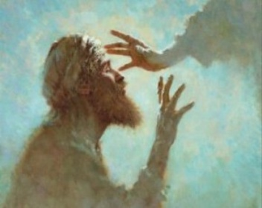
46 Depois chegaram a Jericó. E, ao sair ele de Jericó com seus discípulos e uma grande multidão, estava sentado junto do caminho um mendigo cego, Bartimeu filho de Timeu. 47 Este, quando ouviu que era Jesus, o nazareno, começou a clamar, dizendo: Jesus, Filho de Davi, tem compaixão de mim! 48 E muitos o repreendiam, para que se calasse; mas ele clamava ainda mais: Filho de Davi, tem compaixão de mim. 49 Parou, pois, Jesus e disse: Chamai-o. E chamaram o cego, dizendo-lhe: Tem bom ânimo; levanta-te, ele te chama. 50 Nisto, lançando de si a sua capa, de um salto se levantou e foi ter com Jesus. 51 Perguntou-lhe Jesus: Que queres que te faça? Respondeu-lhe o cego: Mestre, que eu veja. 52 Disse-lhe Jesus: Vai, a tua fé te salvou. E imediatamente recuperou a vista, e foi seguindo pelo caminho.
Marcos 10.46-52
O exemplo de
Bartimeu, o cego de
Jericó deve servir de
lição para todos nós.
Ele não perdeu a sua
oportunidade de encontrar-se com o Mestre e obter a sua cura.
Era a última vez que Cristo passava por ali. A cruz o esperava em
Jerusalém. Será
que nós estamos
aproveitando as
oportunidades de
nos achegarmos a ele?

Slide 12
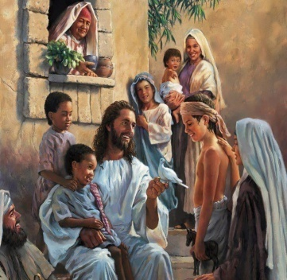
Para concluir:
1.O divórcio instituído por Moisés é um ato que resultou da vontade intencional ou permissiva de Deus?
2. Como você compreende a comparação que o Senhor faz de uma criança com aqueles que entrarão no seu reino?
3. Como explicar o fato de que os discípulos mesmo depois de advertidos três vezes sobre o que esperava o Mestre, ainda não acreditarem?

